Slide 1
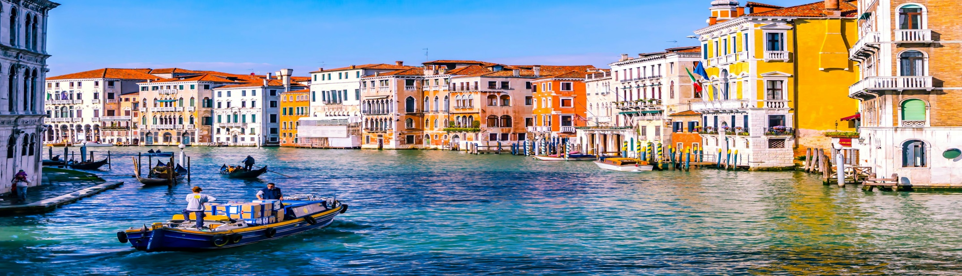
المحاضرة 01
المحور الأول: أسس و مفاهيم عامة حول الوجهات السياحية و إدارتها
أولا: مفهوم الوجهات السياحية:
1
"فضاء مادّي يحتوي على المنتجات السيّاحية مثل خدمات الدّعم لمناطق الجذب السيّاحي و الموارد السيّاحية التي يستكشفها السّائح ضمن حدود مدة إقامته التي لا تقلُّ عن ليلة واحدة و تتضمّن أيضا أصحاب المصالح الذين يمثّلون في كثير من الأحيان المجتمع المضيف، شبكات الاتصال ... بها حدود ماديّة و إدارية تعكس عملية تسييرها و صورة و انطباعات و هويّة تحدد قدرتها التّنافسية في السّوق

Slide 2
المحاضرة 01
المحور الأول: أسس و مفاهيم عامة حول الوجهات السياحية و إدارتها
أولا: مفهوم الوجهات السياحية:
هي مكان حدوث الظاهرة السياحية.
حيث تعرف على أنها: "الرقعة الجغرافية التي يحدث فيها النشاط السياحي و التي تمكن من حصر أسباب حدوث الظاهرة السياحية و نتائجها داخل حدود تلك الرقعة، ففي بعض الحالات تكون صغيرة بصغر حجم الظاهرة السياحية و قد تكون كبيرة بكبر حجم الكرة الأرضية بأكملها نظرا للانتشار الكبير لظاهرة السياحة العالمية
هي مكان لممارسة السائح لنشاطاته.
فتعرف بأنها: "موقع جغرافي قادر على جذب السياح نظرا لخصائصها الجمالية سواء كانت طبيعية أو من صنع الإنسان يتواصل فيه السائح مع المجتمع المحلي و يمارس فيه عاداته اليومية خلال فترة زيارته
هي نظام متكامل.
تعتبر الوجهة السياحية نظام مركب من عدة مكونات أساسية (الملكية، الكثافة السكانية، الاستغلال و التعاملات و المبادلات) بالإضافة إلى مكون التسيير المتعلق بالعنصر البشري، و كل هذه المكونات تتأثر بعوامل طبيعية و إنسانية تزيد من صعوبة قياس مكوناته و التحكم بها لترابطها الشديد مّشكِّلة نظام متكامل بإحكام

Slide 3
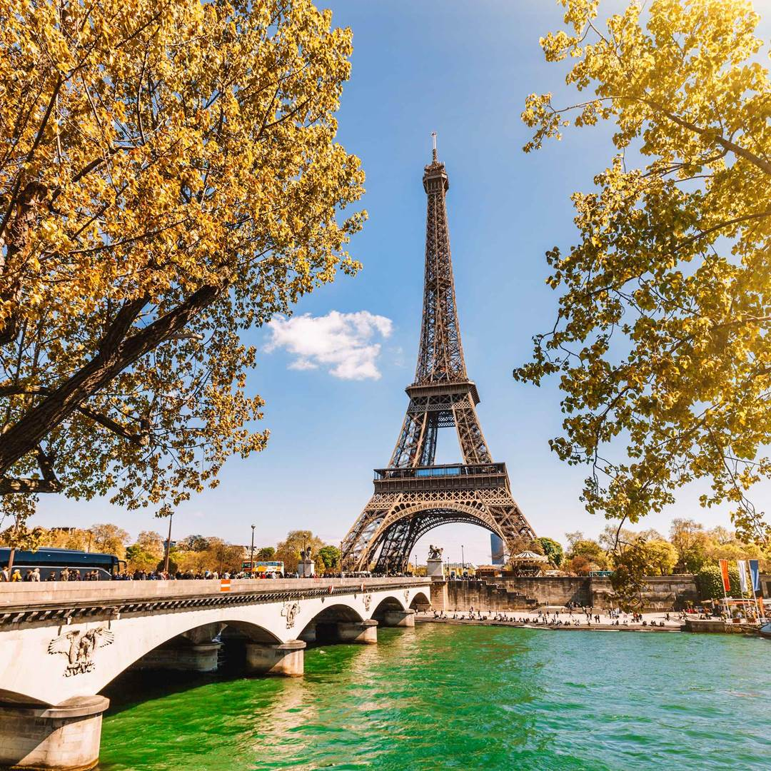
المحاضرة 01
المحور الأول: أسس و مفاهيم عامة حول الوجهات السياحية و إدارتها
أولا: مفهوم الوجهات السياحية:
و منه حسب "ميدلتون" يجب أن تتوفر الوجهة السياحية على خمسة عناصر أساسية:
الخصائص التي تجذب السائح: طبيعية، معمارية، ثقافية و اجتماعية؛
التسهيلات و الخدمات المتاحة مثل خدمات الفنادق و المطاعم؛
إمكانية الوصول للإقليم السياحي و البنية التّحتية و المواصلات و العناصر العملية كالوقت و التّكلفة؛
صورة الوجهة التي تؤثّر على توقعات السّائح المستقبلية؛
التّكلفة الإجمالية لزيارة كاملة للإقليم السياحي.

Slide 4

المحاضرة 01
المحور الأول: أسس و مفاهيم عامة حول الوجهات السياحية و إدارتها
أولا: مفهوم الوجهات السياحية:
2
خصائص الوجهة السياحية:
الوجهات لها موقع
الوجهات مرتبطة طبقيا
الوجهات لها حدود
الوجهات لها امتداد مكاني

Slide 5
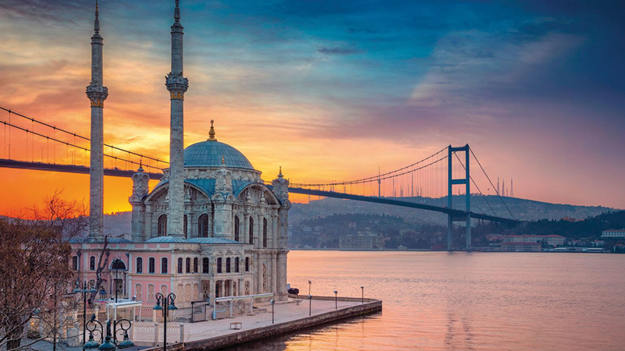
المحاضرة 01
المحور الأول: أسس و مفاهيم عامة حول الوجهات السياحية و إدارتها
أولا: مفهوم الوجهات السياحية:
3
مكونات الوجهة السياحية و عناصرها:
مكوّنات الوجهة السياحية و التّجربة التي تعرضها
السّعر
الصورة و الهوية
الموارد البشرية
إمكانية الوصول
وسائل الراحة
الجاذبات

Slide 6
التوضيح
الوسيلة
المكونات
المناطق السياحية و المناظر الطبيعية، المناخ، الساحل، البحار..
التراث، الحرف التقليدية، التاريخ، الآثار و المعالم الأثرية.
الموارد الطبيعية:عادة ما تكون صعبة التصنيع كبيئة الوجهة و مقوماتها الطبيعية، الاجتماعية، الحضارية...الخ.
محفظة الموارد
اليد العاملة و العنصر البشري، النقل، الإقامة، المشاريع السياحية.
المواد المصنعة: البنية التحـتية، أسلوب الضيافة و خدمات الاستقبال...الخ.
تركيز الجماعات الفاعلة في القطاع السياحي على زيادة القدرة على الإبداع، تمييز العرض السياحي عن باقي العروض، تحسين البنى القاعدية السياحية، تأهيل الموارد البشرية و التركيز على التخطيط السياحي.
وضع برامج و خطط لرفع تنافسية المؤسسات الناشطة في القطاع السياحي.
التركيز على سياسة "توافق السعر مع الجودة"
السياسة التنافسية
استخدام تقنيات الاتصال و الترويج السياحي
تنظيم التظاهرات السياحية، تكوين إطارات متخصصة في المجال السياحي من خلال فتح تخصصات مختلفة.
تثمين و ترسيخ الصورة السياحية للوجهة و إبراز هويتها.
الدعم المؤسساتي
الأخذ بعين الاعتبار تقلبات أذواق السياح و تنوعها، بالتالي تنويع العرض السياحي، تطوير المنتج السياحي و استخدامات التسويق المركز.
استهداف و ترسيخ الصورة السياحية للوجهة و إبراز هويتها.
دعم الطلب السياحي

Slide 7
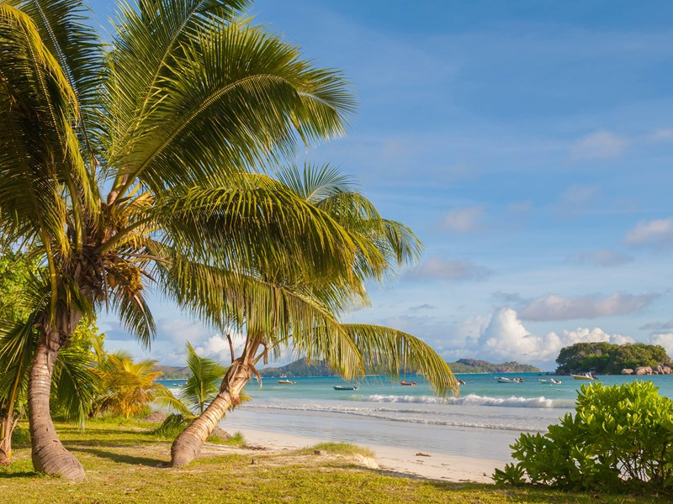
المحاضرة 01
المحور الأول: أسس و مفاهيم عامة حول الوجهات السياحية و إدارتها
أولا: مفهوم الوجهات السياحية:
4
تطور الوجهة السياحية و دورة حياتها.
ترتبط هذه العملية بعدة شروط و متطلبات يجب أخدها بعين الاعتبار قبل الشروع في أي خطوة أو مرحلة متعلقة بها
تحقيق الموائمة بين القطاع السياحي و القطاعات الأخرى
الموائمة بين الطلب السياحي الحالي و المستقبلي
القبول بالتغيير
التمويل

Slide 8
المحاضرة 01
المحور الأول: أسس و مفاهيم عامة حول الوجهات السياحية و إدارتها
أولا: مفهوم الوجهات السياحية:
عدد السياح
الاكتشاف
المشاركة المحلية
المؤسساتية
من الركود الى التجديد أو التدهور
التّجديد
التوحيد
الرّكود
التّطور
المشاركة
التّدهور
الاكتشاف
الزمن

Slide 9



شكرا على حسن الإصغاء و المتابعة

